Slide 1
2015-2016 учебный год

Slide 2
Государственная программа воспитания граждан Российской Федерации
Закон Московской области
от 13.07.2015 г. № 114/2015-ОЗ
«О патриотическом воспитании
в Московской области»

Slide 3
ЦЕЛИ И ЗАДАЧИ
воспитательной системы
в ОО Ногинского муниципального района
в 2015-2016 учебном году
Цель: формирование и развитие целостной системы ОУ, направленной на создание условий для максимального развития личности, ее социального и гражданского становления и саморазвития.
Задачи:
создание условий для более полного творческого и интеллектуального развития личности
развития самоуправления учащихся, предоставление им реальных возможностей в управлении ОО, в деятельности Единой детской организации школьников Ногинского района
создание условий для воспитания у детей и подростков:
- гражданственности
- патриотизма
- трудолюбия
- толерантности
- представления о нравственности и духовной культуре
- экологической культуры

Slide 4
Команда кураторов
2015-2016 учебный год
5 «А» – Нижник Людмила Степановна
5 «Б» – Слепнева Анна Юрьевна
6 «А» – Баскакова Яна Валерьевна
6 «Б» – Лучкина Мария Васильевна
7 «А» – Иванова Елена Анатольевна
7 «Б» – Ковтуненко Юлия Владимировна
8 «А» – Маркина Марина Александровна
8 «Б» – Рзаева Эльвира Александровна
8 «В» – Маркина Екатерина Сергеевна
9 «А» – Собакина Марина Васильевна
9 «Б» – Воробьева Маргарита Федоровна
10 «А» – Николаева Наталья Евгеньевна
10 «Б» – Корчукова Вера Германовна
11 физико-математического профиля – Грибова Татьяна Ивановна
11 социально-гуманитарного профиля – Городничева Ирина Николаевна

Slide 5
План воспитательных мероприятий на 2015-2016 учебный год
I полугодие
Месяц | Мероприятие | Ответственный класс
Август | Участие в праздничном шествии, посвященном Дню Города. | Все классы, кроме начальной школы
Сентябрь | Праздник День знаний: - торжественная линейка; - мероприятие для начальной школы; - тематические уроки и классные часы. | Все классы
 | Туристический слет. | Все классы
 | Предвыборная кампания. | 11 классы
 | Выборы. | Все классы
 | Общешкольное родительское собрание | 7 классы (подготовка зала)
Октябрь | День дублера. | 11 классы
 | Праздничный концерт, посвященный Дню учителя. | Все классы
 | Подготовка школы к празднику. | 11 классы (украшение школы, украшение зала)
 | День пятиклассника. | Все классы
Ноябрь | Посвящение в гимназисты. | Все классы
Декабрь | Новогодний праздник в среднем звене. | 7 классы
 | Новогодний КВН. | 9 классы

Slide 6
План воспитательных мероприятий на 2015-2016 учебный год
II полугодие
Месяц | Мероприятие | Ответственный класс
Январь | Общешкольное родительское собрание. | 8 классы (подготовка зала)
Февраль | Вечер встречи выпускников. | 10 классы
 | День воина-интернационалиста (Классные часы). | 8 – 10 классы
 | Праздник День Защитника Отечества. | 6 классы
 | Широкая Масленица. | 8 классы
Март | Праздничный концерт в ДДЮТ. | Все классы
Апрель | Конкурс спортивно-бального танца. | Все классы
Май | 9 мая. Митинг, посвященный Дню Победы. | 9 классы (подготовка зала)
 | Возложение цветов к Мемориалу Славы. | Все классы
 | Участие в праздничном шествии, посвященном Дню Победы. | Все классы
 | Последний звонок. | Все классы (объединение по параллелям)
 | Общешкольное родительское собрание. | 10 классы (подготовка зала)
Июнь | Летняя трудовая практика. | 5 – 8 классы
 | Выпускные вечера. | 4, 9, 11 классы

Slide 7
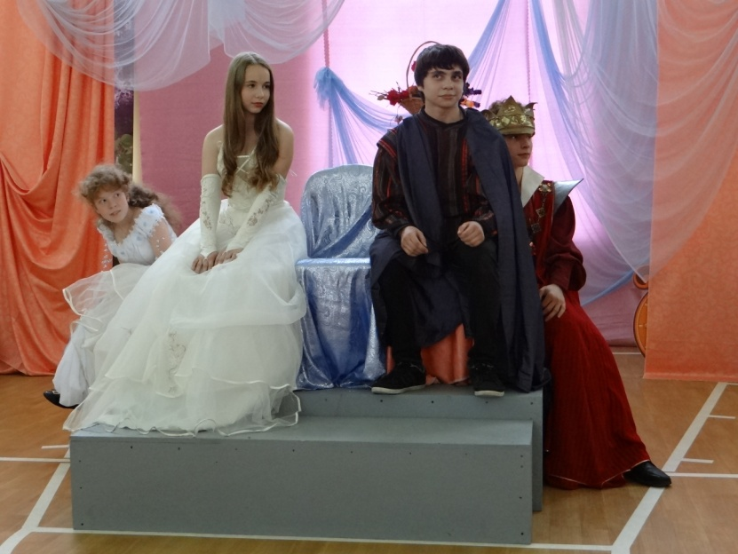
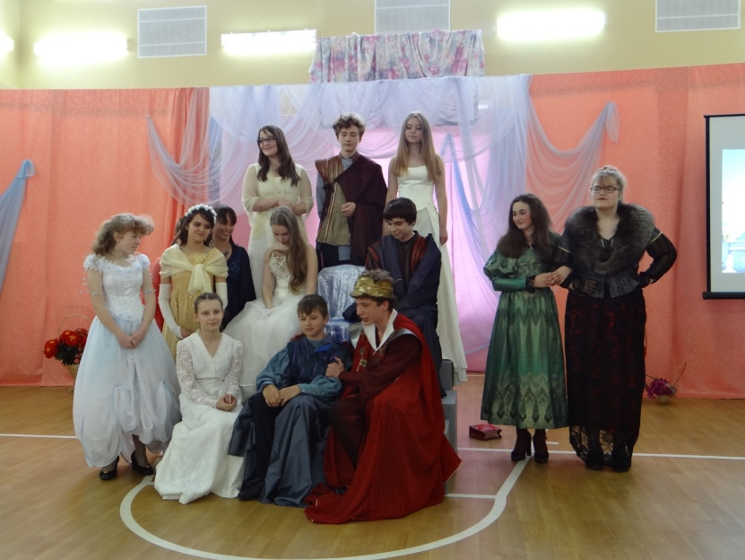
Кружковая деятельность
Театральная студия
Руководитель Руденко М.П.
Фото-студия «Смена»
Руководитель Воловик В.А.

Slide 8
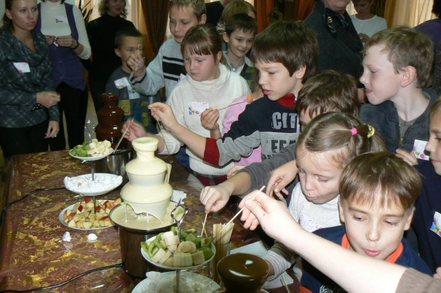
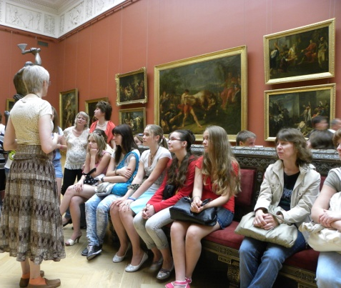
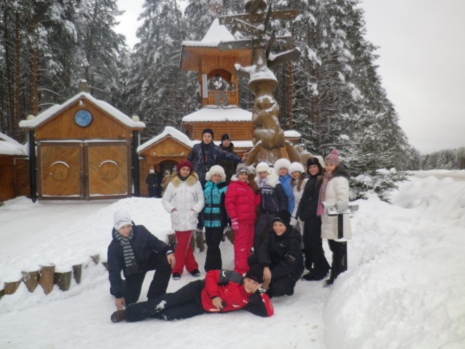
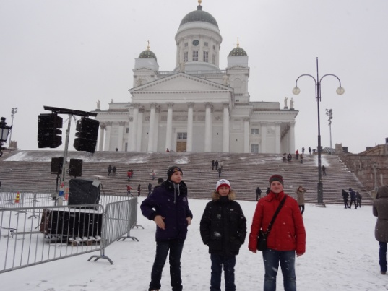
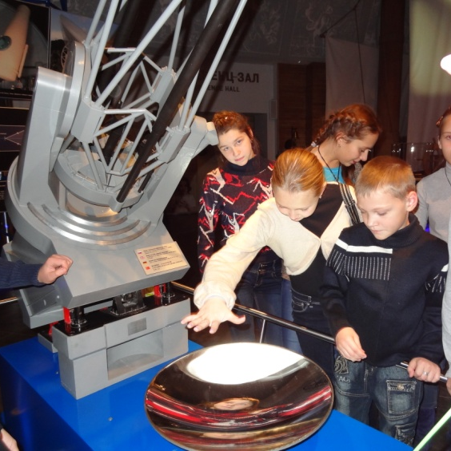
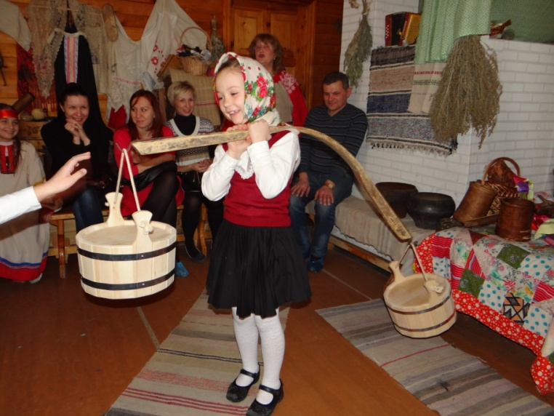
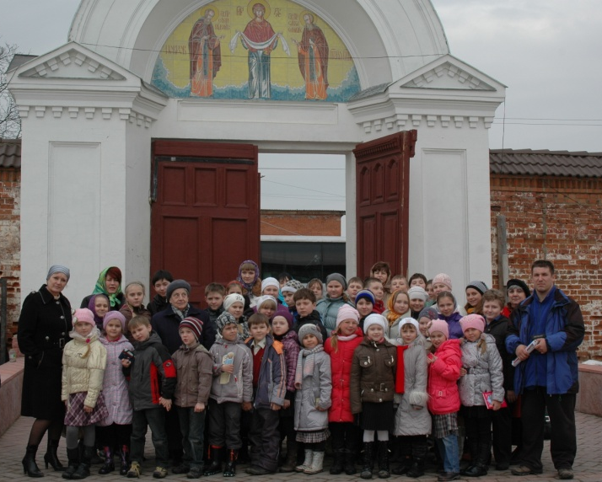
Экскурсионная деятельность
НОУ «Ногинская гимназия»
Экскурсии в каникулярное время
1 учебно-тематическая экскурсия в четверть

